Slide 1
MathKGZ --
Бөлчөктөрдү, ондуктарды жана пайыздарды иреттөө – Казына Издөө көндүмү
Окуучулар жеке (же жуп болуп) каалаган суроо плакаттан баштай алышат.
Алар жоопту эсептеп чыккандан кийин, ошол жооп бар плакатты табышы керек. Окуучулар бир суроодон экинчи суроого толук тегеренип жолду бүтүргөнгө чейин улантышат.
Окуучулар чыгарган суроолорунун тамгаларын жазып алышы керек.Унутуп калбаш үчүн
(ачык пластик файл капчыктарга плакаттарды салып коюңуз алар сизге тез жана оңой көрсөтүүгө жардам берет.)

Slide 2




КАЗЫНА ИЗДӨӨ
Бөлчөктөрдү,Ондуктар-ды &Пайыздарды ИРЭЭТТӨӨ

Slide 3

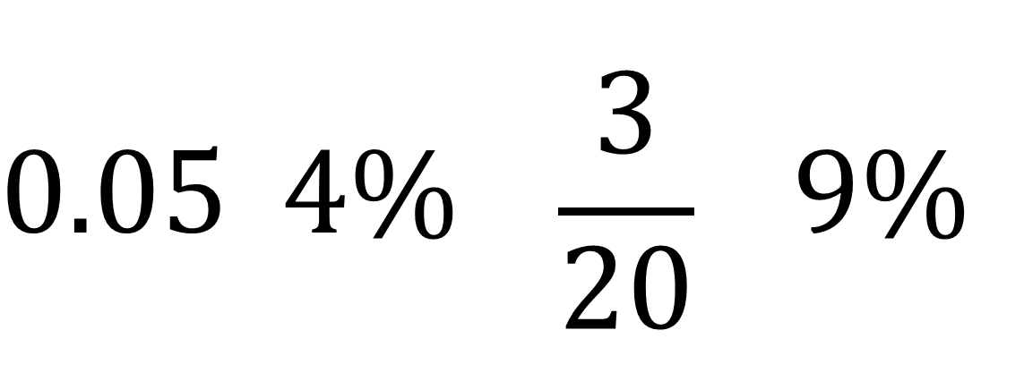
$$0.59$$
d
Берилген сандарды эң кичинесинен баштап өлчөмү боюнча ирээтте.
$$0.05$$ | $$4\%$$ | $$\frac{3}{20}$$ | $$9\%$$
Үчүнчү сан кайсы?

Slide 4

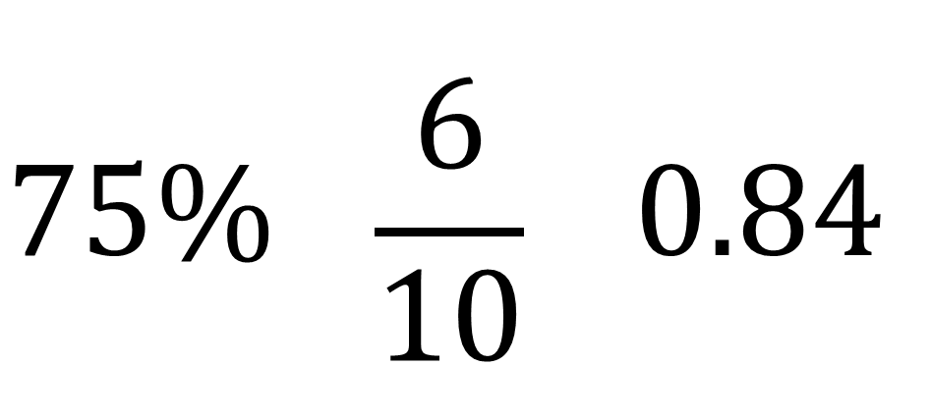
$$\frac{3}{4}$$
r
Берилген сандарды эң кичинесинен баштап өлчөмү боюнча ирээтте.
$$75\%$$ | $$\frac{6}{10}$$ | $$0.84$$
Ортоңку сан кайсы?

Slide 5

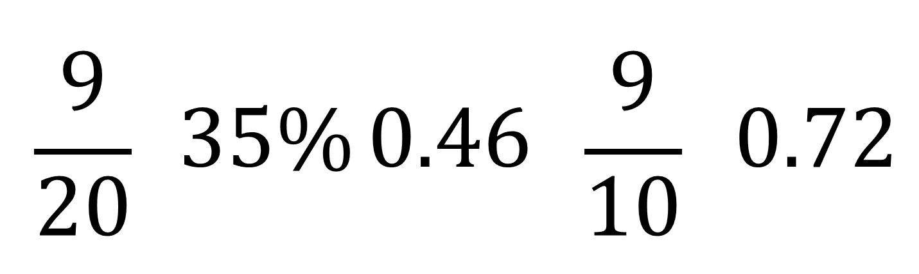
$$\frac{67}{100}$$
e
Берилген сандарды эң кичинесинен баштап өлчөмү боюнча ирээтте.
$$\frac{9}{20}$$ | $$35\%$$ | $$0.46$$ | $$\frac{9}{10}$$ | $$0.72$$
Экинчи сан кайсы?

Slide 6

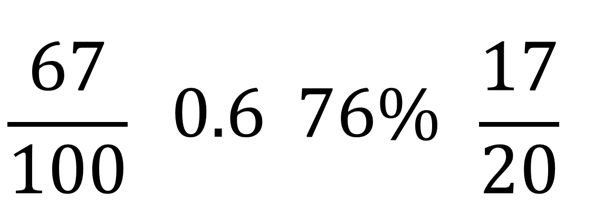
$$75\%$$
t
Берилген сандарды эң кичинесинен баштап өлчөмү боюнча ирээтте.
$$\frac{67}{100}$$ | $$0.6$$ | $$76\%$$ | $$\frac{17}{20}$$
Экинчи сан кайсы?

Slide 7

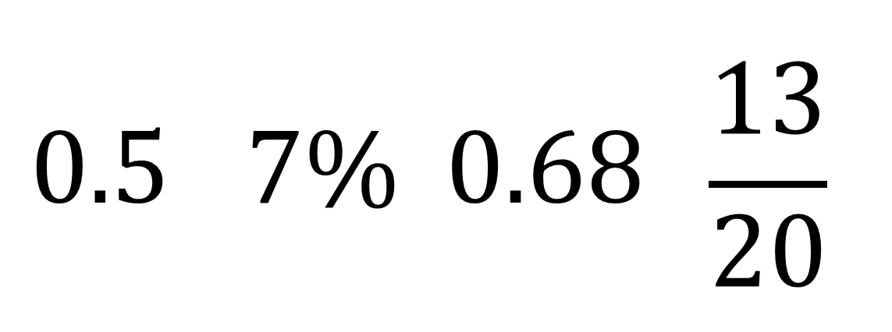
$$\frac{18}{25}$$
c
Берилген сандарды эң кичинесинен баштап өлчөмү боюнча ирээтте.
$$0.5$$ | $$7\%$$ | $$0.68$$ | $$\frac{13}{20}$$
Үчүнчү сан кайсы?

Slide 8

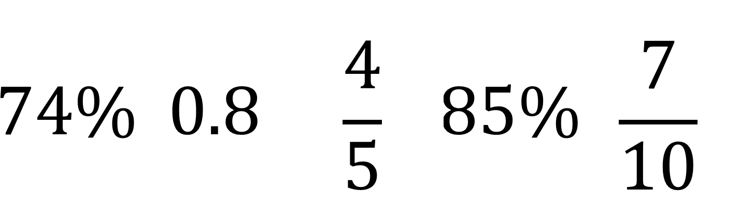
$$0.67$$
h
Берилген сандарды эң кичинесинен баштап өлчөмү боюнча ирээтте.
$$74\%$$ | $$0.8$$ | $$\frac{4}{5}$$ | $$85\%$$ | $$\frac{7}{10}$$
Эң кичине сан кайсы?

Slide 9

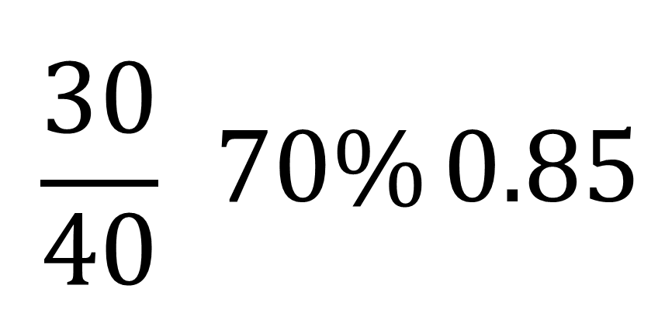
$$\frac{9}{20}$$
a
Берилген сандарды эң кичинесинен баштап өлчөмү боюнча ирээтте.
$$\frac{30}{40}$$ | $$70\%$$ | $$0.85$$
Эң чоң сан кайсы?

Slide 10

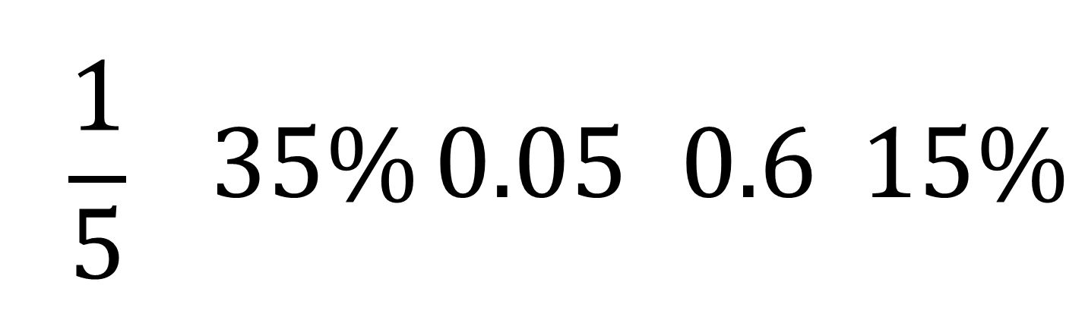
q
$$1.1$$
Берилген сандарды эң кичинесинен баштап өлчөмү боюнча ирээтте.
$$\frac{1}{5}$$ | $$35\%$$ | $$0.05$$ | $$0.6$$ | $$15\%$$
Экинчи сан кайсы?

Slide 11

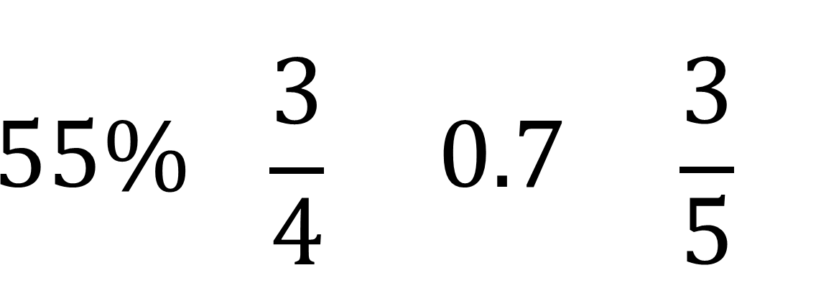
k
$$0.1$$
Берилген сандарды эң кичинесинен баштап өлчөмү боюнча ирээтте.
$$55\%$$ | $$\frac{3}{4}$$ | $$0.7$$ | $$\frac{3}{5}$$
Эң чоң сан кайсы?

Slide 12

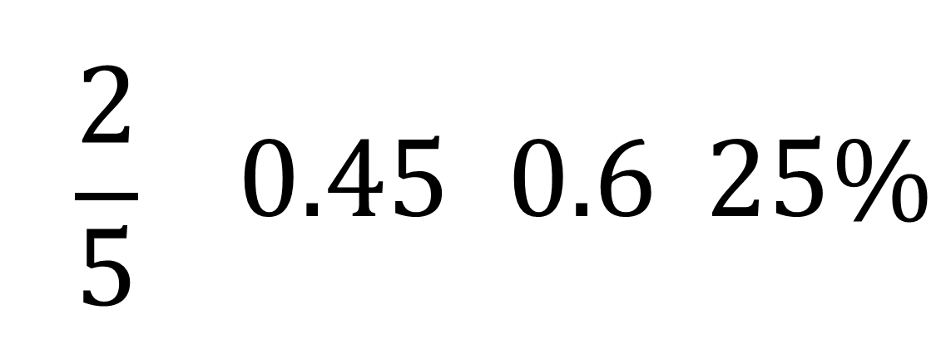
$$15\%$$
b
Берилген сандарды эң кичинесинен баштап өлчөмү боюнча ирээтте.
$$\frac{2}{5}$$ | $$0.45$$ | $$0.6$$ | $$25\%$$
Үчүнчү сан кайсы?

Slide 13

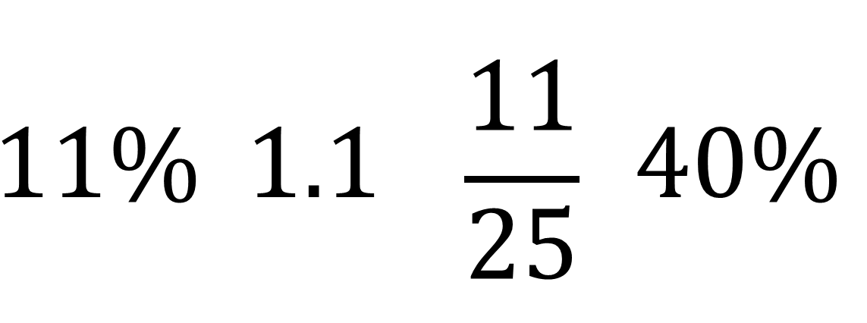
$$\frac{11}{20}$$
y
Берилген сандарды эң кичинесинен баштап өлчөмү боюнча ирээтте.
$$11\%$$ | $$1.1$$ | $$\frac{11}{25}$$ | $$40\%$$
Эң чоң сан кайсы?

Slide 14

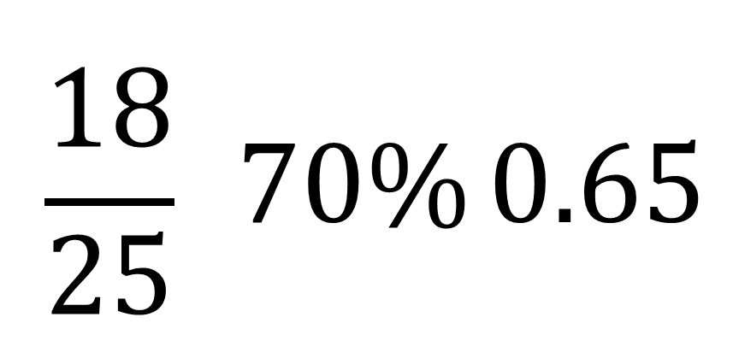
$$0.45$$
p
Берилген сандарды эң кичинесинен баштап өлчөмү боюнча ирээтте.
$$\frac{18}{25}$$ | $$70\%$$ | $$0.65$$
Эң чоң сан кайсы?

Slide 15

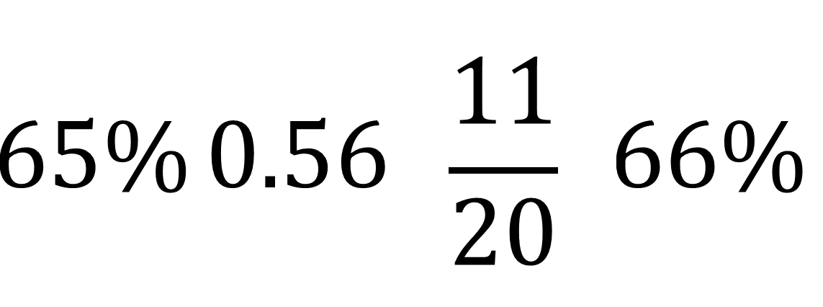
m
$$0.85$$
Берилген сандарды эң кичинесинен баштап өлчөмү боюнча ирээтте.
$$65\%$$ | $$0.56$$ | $$\frac{11}{20}$$ | $$66\%$$
Эң кичине сан кайсы?

Slide 16

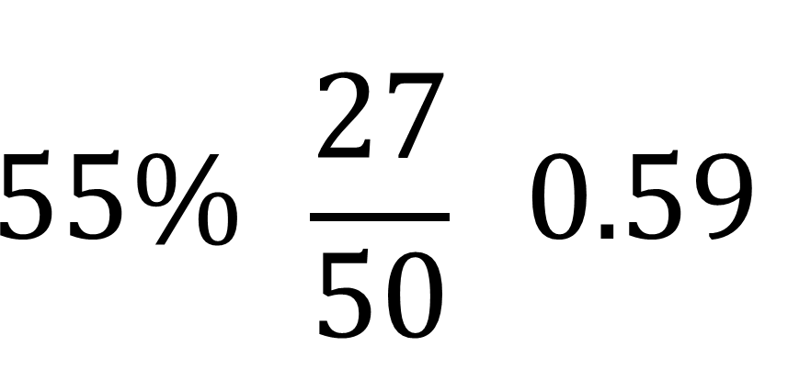
$$\frac{7}{10}$$
l
Берилген сандарды эң кичинесинен баштап өлчөмү боюнча ирээтте.
$$55\%$$ | $$\frac{27}{50}$$ | $$0.59$$
Эң чоң сан кайсы?

Slide 17

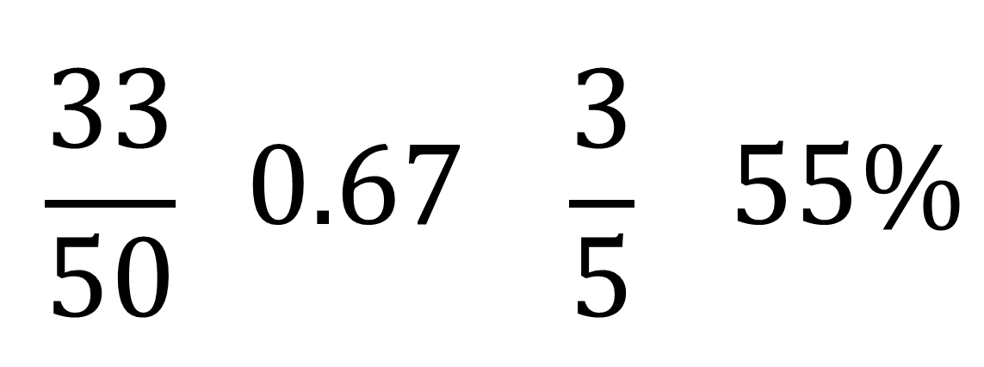
$$\frac{13}{20}$$
z
Берилген сандарды эң кичинесинен баштап өлчөмү боюнча ирээтте.
$$\frac{33}{50}$$ | $$0.67$$ | $$\frac{3}{5}$$ | $$55\%$$
Эң чоң сан кайсы?

Slide 18

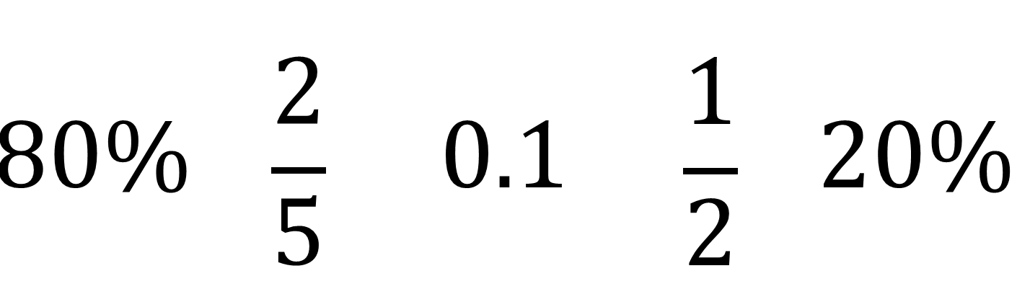
$$9\%$$
u
Берилген сандарды эң кичинесинен баштап өлчөмү боюнча ирээтте.
$$80\%$$ | $$\frac{2}{5}$$ | $$0.1$$ | $$\frac{1}{2}$$ | $$20\%$$
Эң кичине сан кайсы?

Slide 19
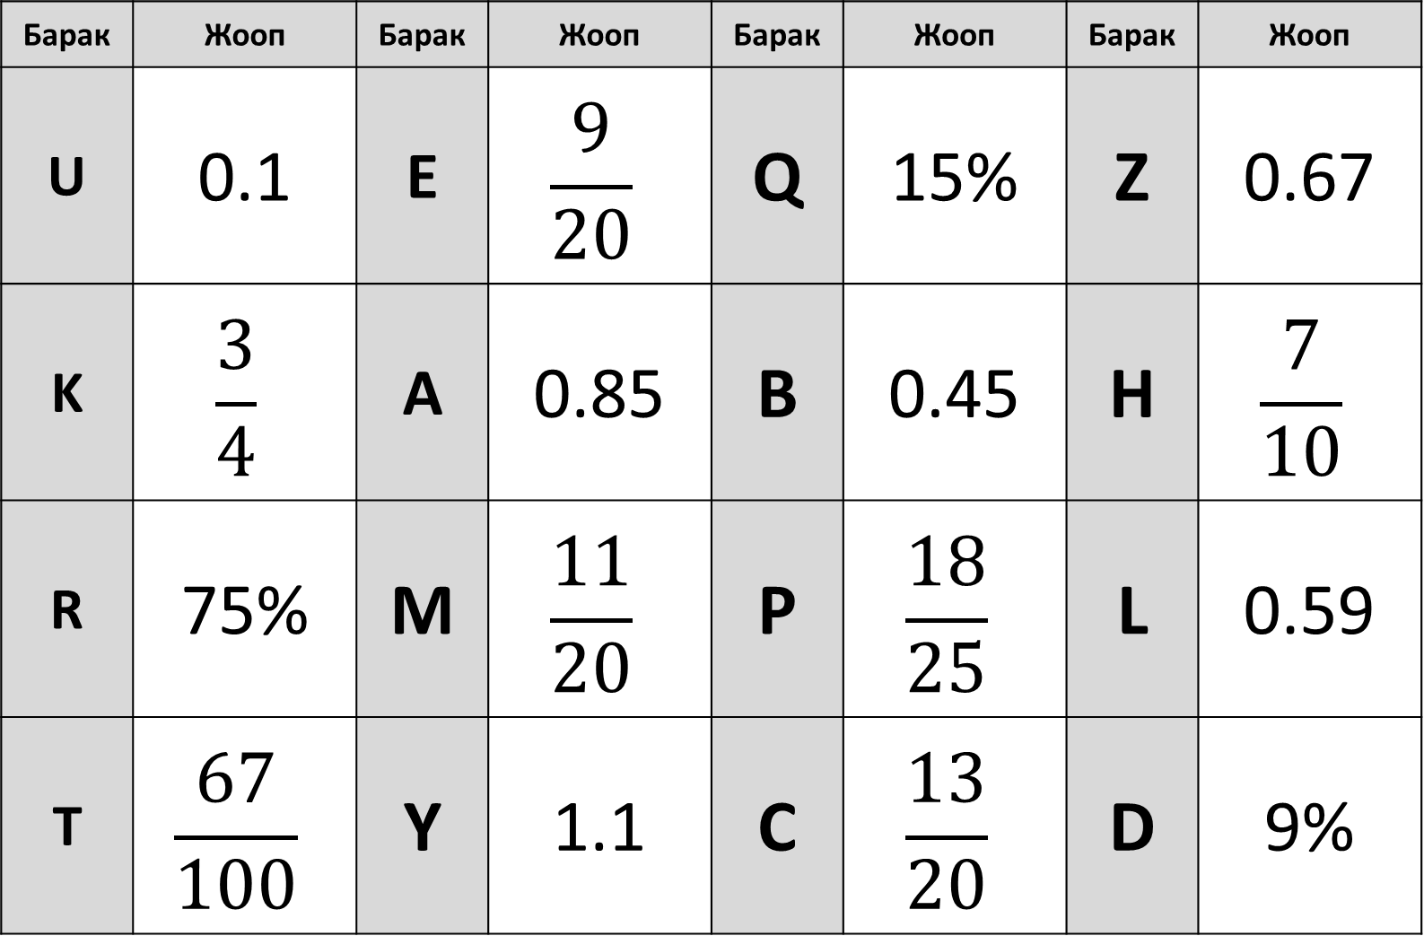
Мугалимдин жооп барагы
Барак | Жооп | Барак | Жооп | Барак | Жооп | Барак | Жооп
U | 0.1 | E | $$\frac{9}{20}$$ | Q | 15% | Z | 0.67
K | $$\frac{3}{4}$$ | A | 0.85 | B | 0.45 | H | $$\frac{7}{10}$$
R | 75% | M | $$\frac{11}{20}$$ | P | $$\frac{18}{25}$$ | L | 0.59
T | $$\frac{67}{100}$$ | Y | 1.1 | C | $$\frac{13}{20}$$ | D | 9%

Slide 20

ЖООПТОР
u | k | r | t | E
 |  |  |  | A
 |  |  |  | M
d |  |  |  | Y
l |  |  |  | Q
H | z | c | p | b

Slide 21
Жооп кагазы
Барак | Жооп | Барак | Жооп | Барак | Жооп | Барак | Жооп

Slide 22


Slide 23
Суроолор барбы?
Комментарийлер?
Сунуштар?
…же ката таптыңызбы!?
Турдуу пикирлер учун ыраазычылык билдиребиз.
Сураныч, электрондук кат жөнөтүңүз:
mathematicskgz@gmail.com

